Slide 1
Workstation GPU driver installation
for TensorFlow
Jinseo Choi
CHANGWON NATIONAL UNIVERSITY

Slide 2
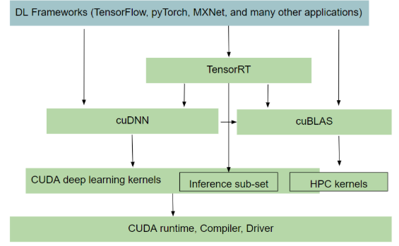
TensorFlow dependency check
TensorFlow + GPU software stack
Dependency
cuDNN
CUDA
GPU-driver
https://docs.nvidia.com/deeplearning/cudnn/developer-guide/index.html

Slide 3
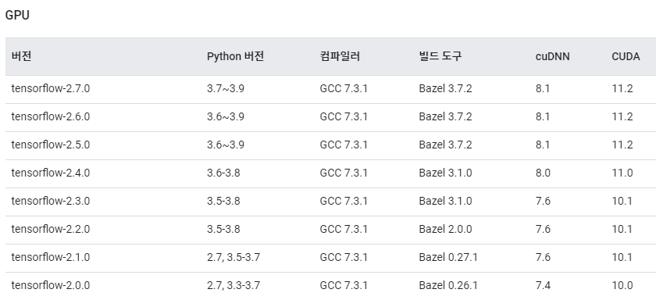
Build version check
Tensorflow 빌드 버전구성 확인
Tensorflow-2.5.0
https://www.tensorflow.org/install/source?hl=ko

Slide 4
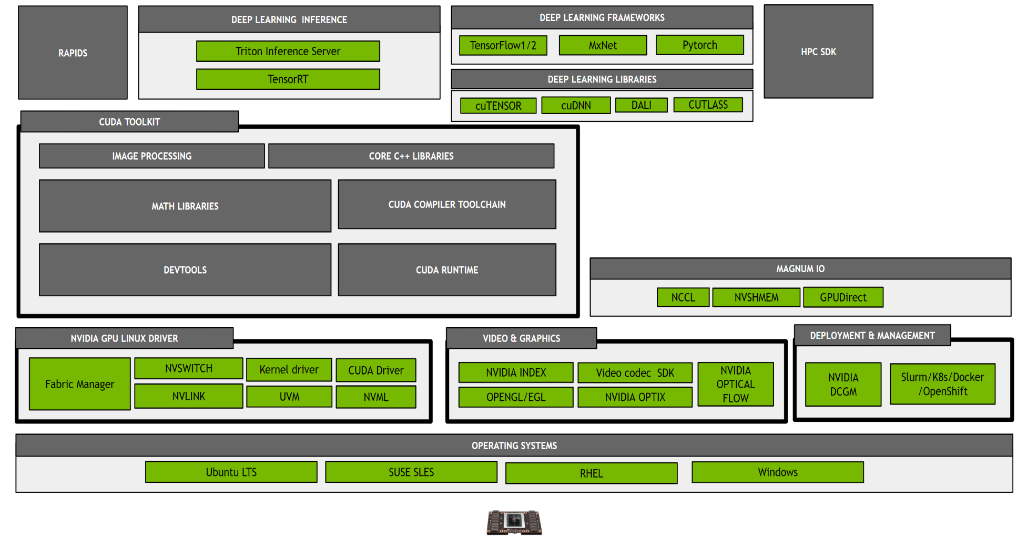
Pre-installation Action
CUDA
GPU 가속을 지원하는 병렬 컴퓨팅 플랫폼
DL 라이브러리
코어 라이브러리 + 런타임 API
CPU
GPU 드라이버
GPU

Slide 5
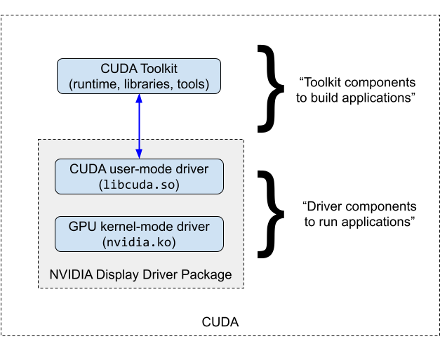

Pre-installation Action
CUDA deployment workflow
Toolkit: 수학연산 라이브러리, application 빌드, 런타임 컴포넌트 포함
User-mode driver: CUDA로 빌드 된 application 실행을 위한 컴포넌트 포함
Kernel-mode driver: NVIDIA GPU 동작 컴포넌트 포함
드라이버는 NVIDIA display driver package에 포함됨

Slide 6
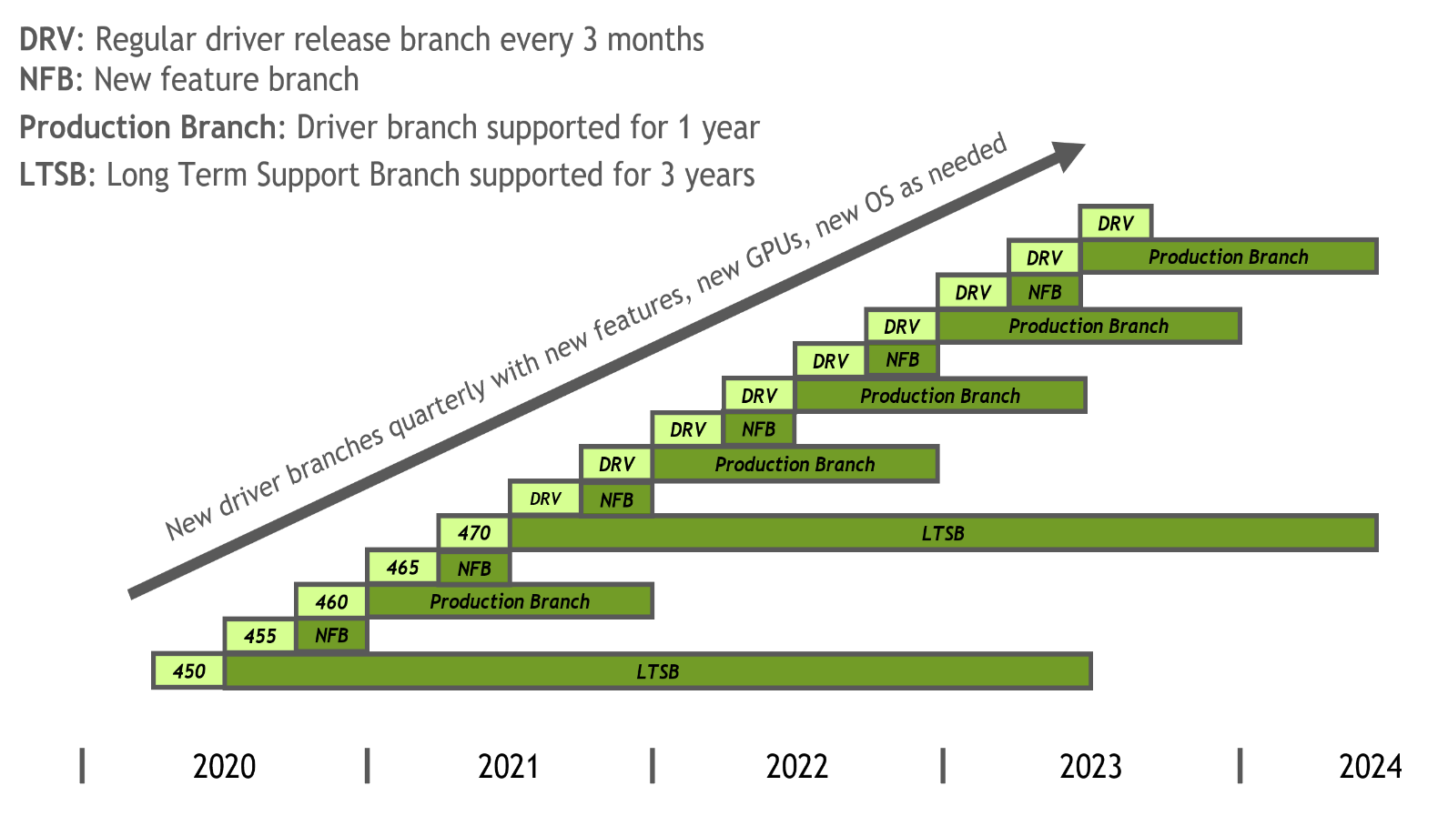
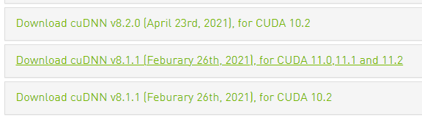
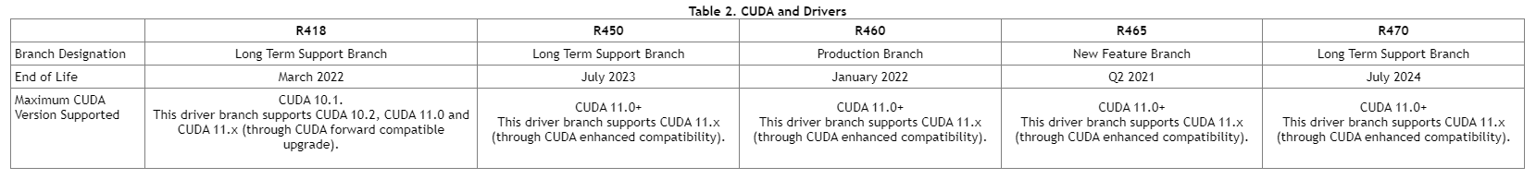
Select dependency S/W version
GPU 드라이버 설치버전 확인
CUDA toolkit: 11.2
cuDNN: 8.1.1
NVIDIA display driver package: R470
https://docs.nvidia.com/datacenter/tesla/drivers/index.html

Slide 7
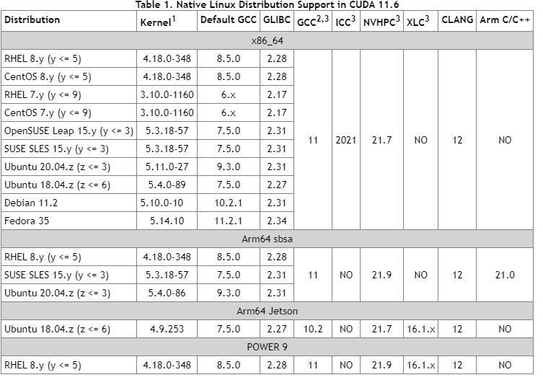
Pre-installation Action
CUDA 설치환경 확인

Slide 8
Pre-installation Action
CUDA documentation
https://docs.nvidia.com/datacenter/tesla/tesla-installation-notes/index.html
시스템 내 GPU 확인 → Nvidia Teslar t4
lspci | grep –i nvidia
GCC 설치확인(CUDA 설치 시 필요)
gcc –version
gcc가 없을 경우 : sudo apt-get install gcc
커널 헤더파일 설치
uname –r: 현재 커널 버전에 맞는 헤더파일
커널 버전 5.8 이상인 경우 다운그레이드 필요
자동화 스크립트: https://github.com/noslab/noslab.storage/blob/main/guide/boot-init-after-kernel-downgrade.sh
sudo apt-get install linux-headers-$(uname –r)

Slide 9
Pre-installation Action
CUDA toolkit 설치(10~15분 소요)
wget https://developer.download.nvidia.com/compute/cuda/repos/ubuntu2004/x86_64/cuda-ubuntu2004.pinsudo mv cuda-ubuntu2004.pin /etc/apt/preferences.d/cuda-repository-pin-600
wget https://developer.download.nvidia.com/compute/cuda/11.2.0/local_installers/cuda-repo-ubuntu2004-11-2-local_11.2.0-460.27.04-1_amd64.deb
sudo dpkg -i cuda-repo-ubuntu2004-11-2-local_11.2.0-460.27.04-1_amd64.deb
sudo apt-key add /var/cuda-repo-ubuntu2004-11-2-local/7fa2af80.pub
sudo apt-get update
sudo apt-get -y install cuda

Slide 10
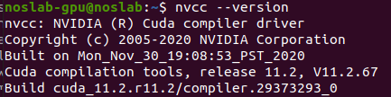
CUDA toolkit installation
CUDA toolkit 설치확인
nvcc --version
nvcc command를 찾을 수 없을 때
bashrc 환경변수 편집, cuda 설치경로 수동설정
vi ~/.bashrc
export PATH=/usr/local/cuda-11.2/bin:$PATH
export LD_LIBRARY_PATH=/usr/local/cuda-11.2/lib64:$LD_LIBRARY_PATH
저장 후 vi 종료
Bash shell에 바로 적용
source ~/.bashrc
nvcc –version

Slide 11
NVIDIA display driver installation
CUDA toolkit 설치 시 R460드라이버에 맞게 설치됨
R470 드라이버에 호환되는 파일 다운로드
sudo apt install –f : 의존성 패키지 정정
sudo apt install libnvidia-gl-470 nvidia-dkms-470 nvidia-kernel-source-470 nvidia-compute-utils-470 libnvidia-decode-470 libnvidia-encode-470 nvidia-utils-470 xserver-xorg-video-nvidia-470 libnvidia-cfg1-470 libnvidia-ifr1-470 libnvidia-fbc1-470
드라이버 설치
sudo ubuntu-drivers autoinstall

Slide 12
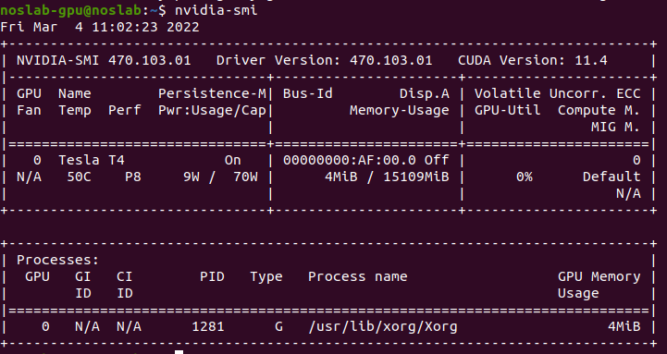
NVIDIA display driver installation
드라이버 설치확인
nvidia-smi
재부팅
sudo reboot

Slide 13
CUDA version issue
nvcc, nvidia-smi에서 출력되는 CUDA 버전이 다름
CUDA 는 런타임 API와 드라이버 API가 따로 존재
런타임API: toolkit에 포함되어 설치됨
드라이버 API: GPU display driver에 포함되어 설치됨
Toolkit과 드라이버를 따로 설치할 경우 버전이 다르게 표시될 수 있음
Tensorflow 와 같은 user-level framworks는 런타임 API를 사용
GPU 드라이버를 위한 API이므로 삭제하지 않아도 됨

Slide 14
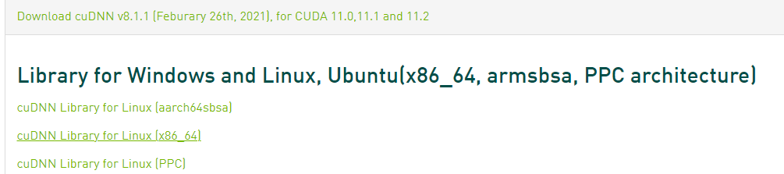
cuDNN installation
cuDNN 설치파일 다운로드(NVIDIA로그인 필요)
https://developer.nvidia.com/rdp/cudnn-archive

Slide 15

cuDNN installation
다운로드 경로 접근 후 압축해제
tar –xvf cudnn-11.2-linux-x64-v8.1.0.77.tgz
디렉터리 조회, CUDA 설치경로로 파일 복사
ls
sudo cp include/cudnn* /usr/local/cuda/include
sudo cp –P /lib64/libcudnn* /usr/local/cuda/lib64 (원본디렉터리 경로까지 복사)
cuDNN 버전별로 디렉터리 구성이 상이하므로 파일 위치를 확인한 후 복사할 것
버전확인
파일 복사 경로 중 버전이 명시된 헤더파일의 변수 참조
cat /usr/local/cuda/include/cudnn_version.h | grep CUDNN_MAJOR –A 2

Slide 16
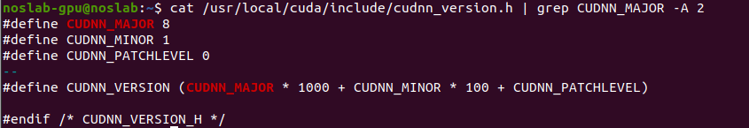
cuDNN installation
해당내용이 출력되지 않을 시 파일 이동이 잘못된 것임

Slide 17

TensorFlow installation
Python 버전확인
20.04.4LTS의 경우 python3.8이 기본으로 설치되어 있음
python3 -V
Pip 설치
sudo apt install python3-pip

Slide 18
TensorFlow installation
Pip로 TensorlFlow 설치
pip install tensorflow==2.5.0
TensorFlow 설치확인
python3 import tensorflow as tf
not found 오류가 발생하지 않으면 제대로 설치된 것임

Slide 19
TensorFlow GPU test
MNIST 예제코드 실행
서버에 파일전송
예제코드 다운로드: https://github.com/noslab/noslab.storage/tree/main/guide/TF_test_code
scp /예제코드 경로/Mnist_baseline.py noslab-gpu@10.100.54.183 /home/noslab-gpu
yes
비밀번호 입력

Slide 20
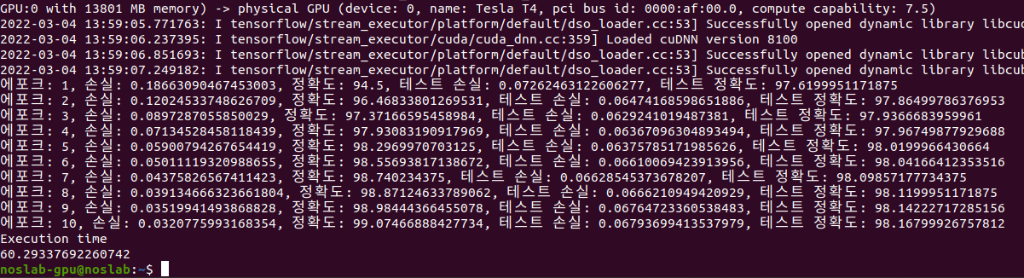
TensorFlow GPU test
MNIST 예제코드 실행
ssh로 접속 또는 서버 머신에서 직접실행
python3 Mnist_baseline.py

